Slide 1
Fundamentos de JS

Slide 2
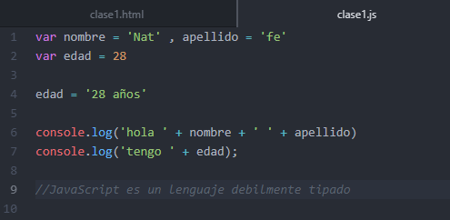
Variables

Slide 3
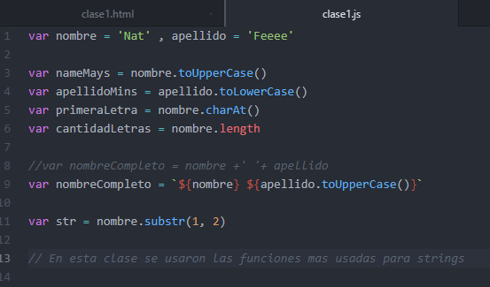
Variables

Slide 4
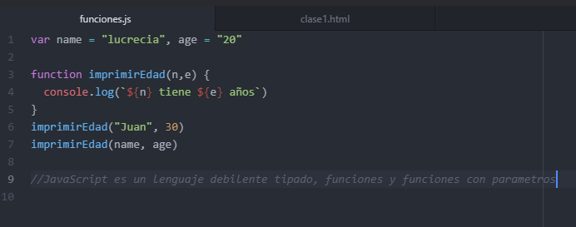
Funciones

Slide 5
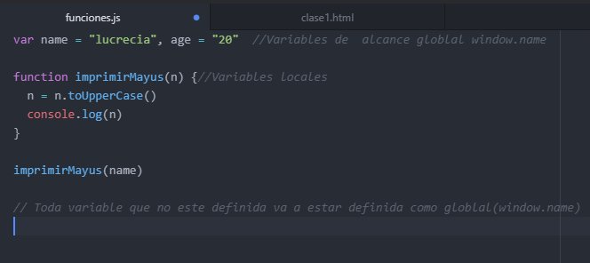
Alcance

Slide 6
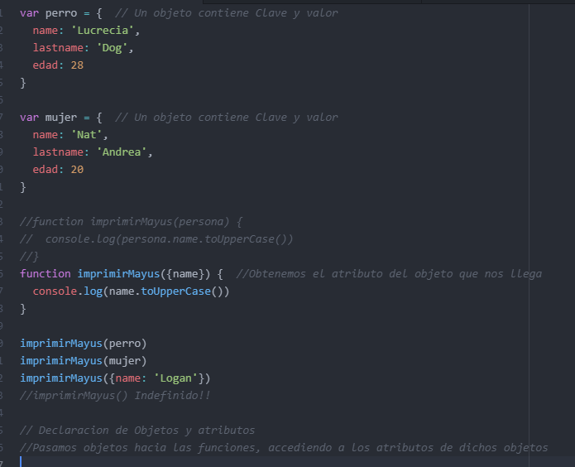
Objetos

Slide 7
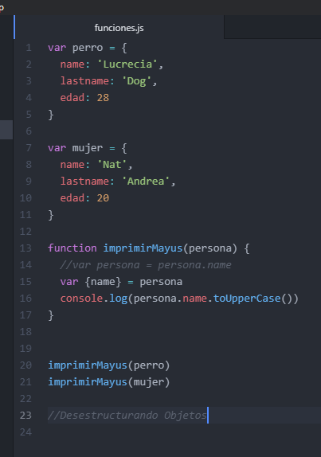
Desestructurando Objetos

Slide 8
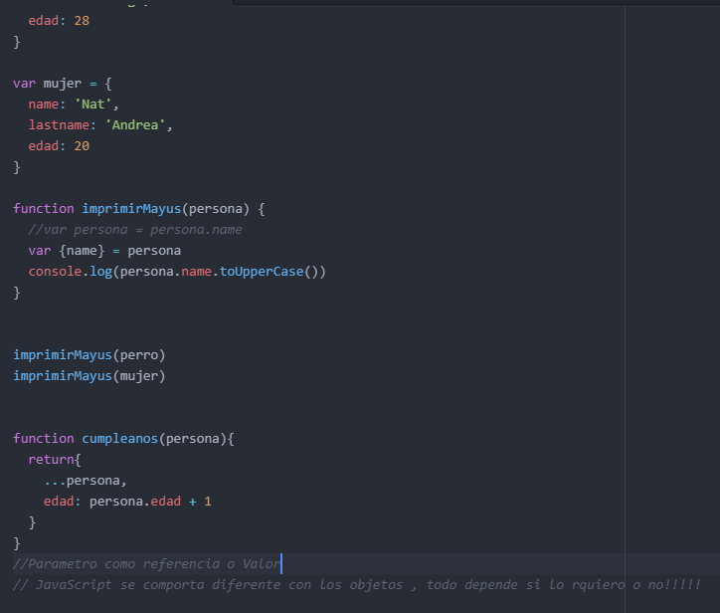
Parámetros como referencia o valor

Slide 9
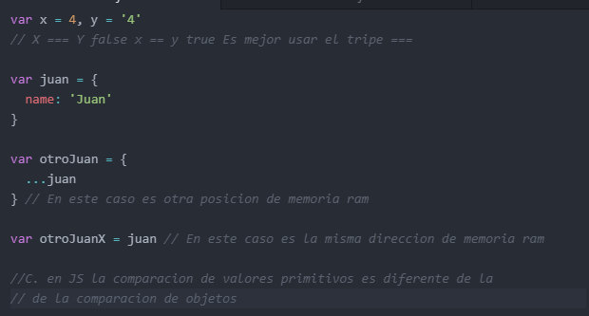
Comparaciones en JS

Slide 10
Estructuras de Control

Slide 11
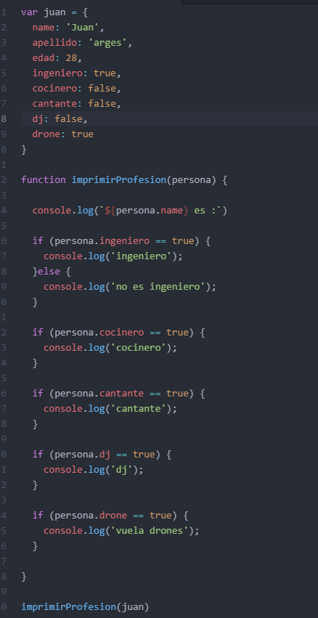
Condicionales

Slide 12
Funciones que retornan valores

Slide 13
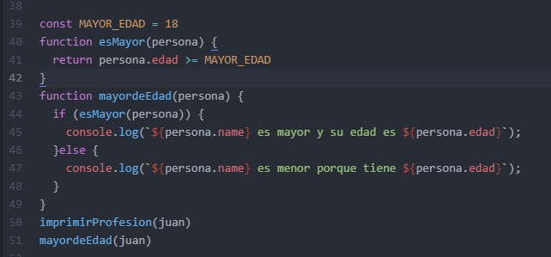
Funciones que retornan valores

Slide 14
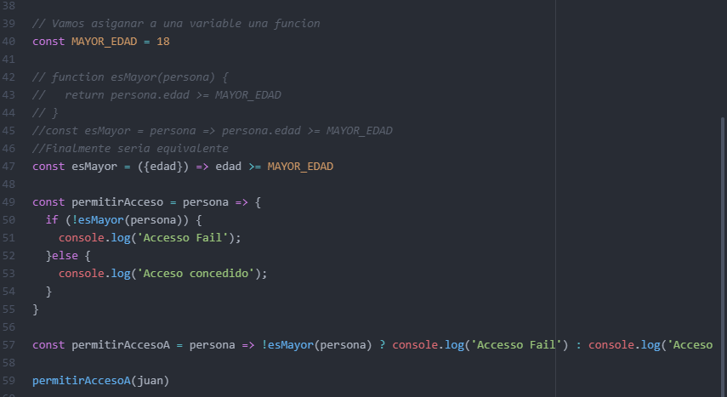
Arrow funtions

Slide 15
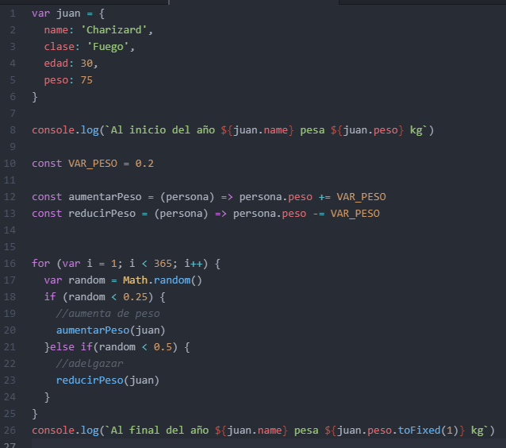
Estructuras Repetitivas
-For

Slide 16
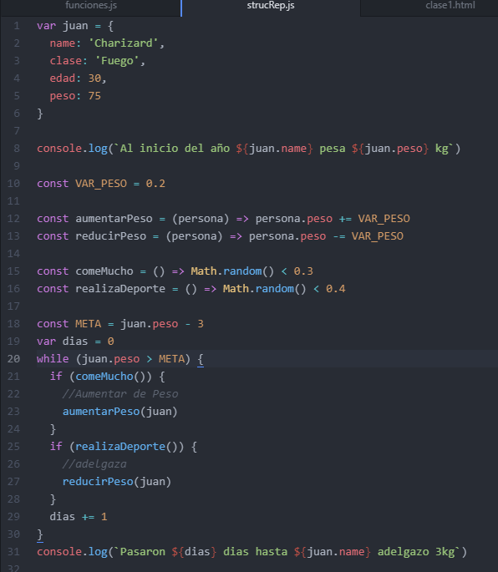
Estructuras Repetitivas
While

Slide 17
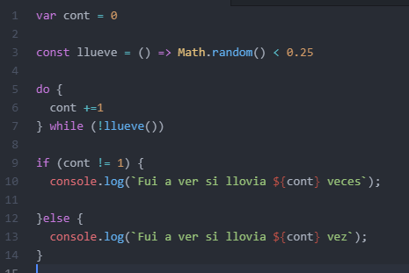
Estructuras Repetitivas Do while

Slide 18
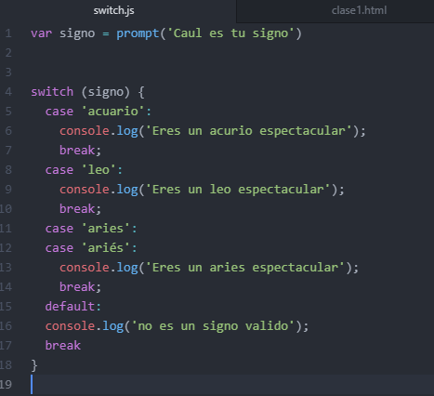
Estructuras Repetitivas Switch

Slide 19
Arrays

Slide 20
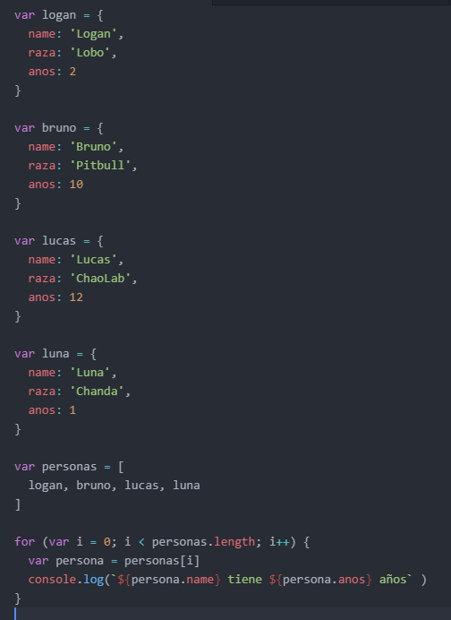
Intro Arrays

Slide 21
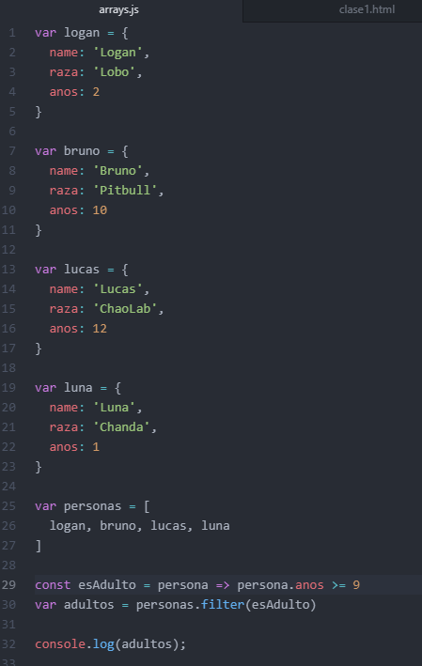
Filtro Arrays

Slide 22
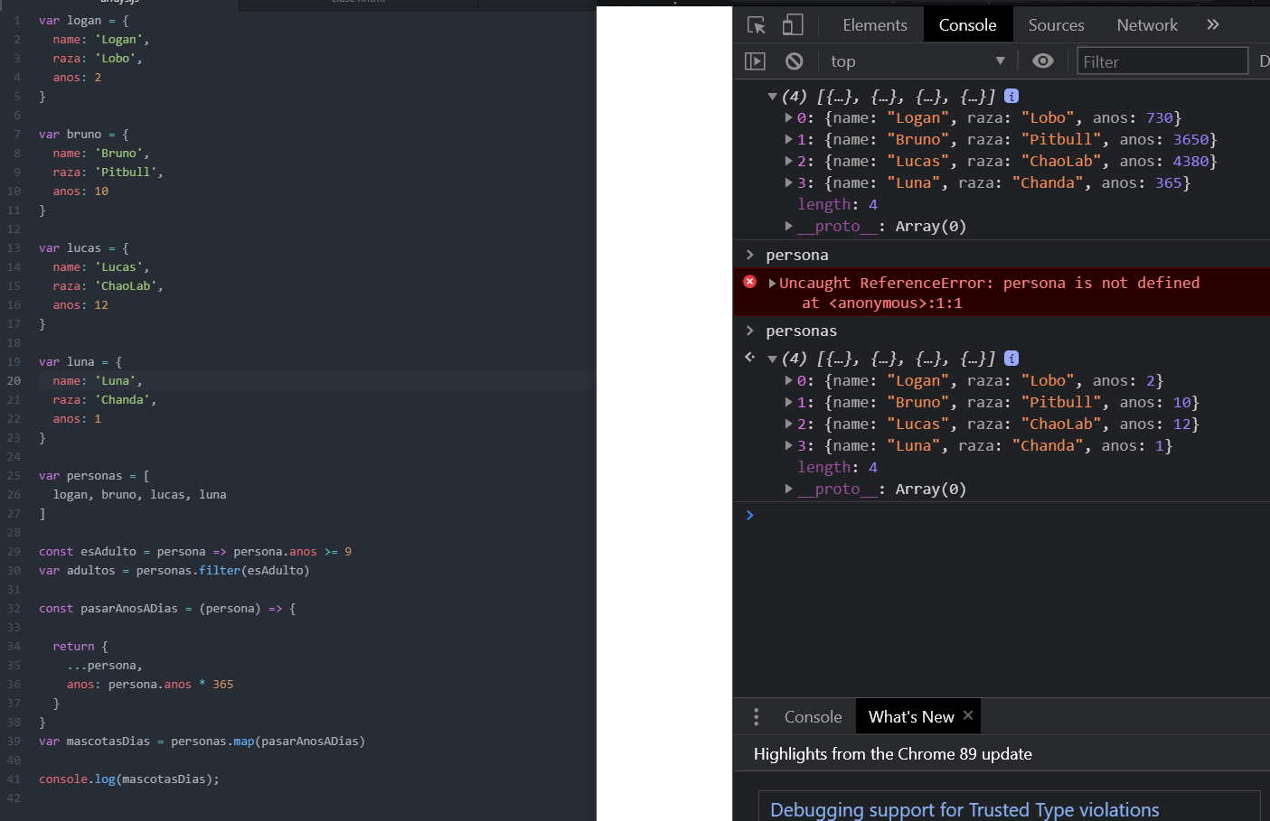
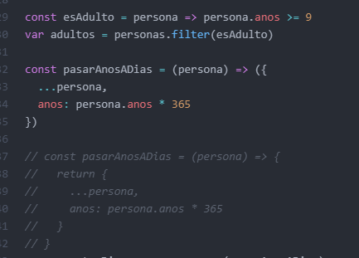
Transformar Arrays

Slide 23
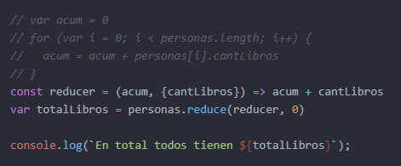
Reducir Arrays

Slide 24
Prototipos

Slide 25
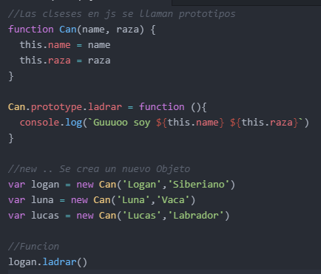
Prototipos Clases

Slide 26
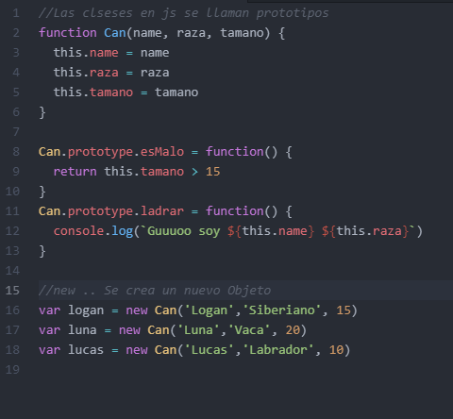
Prototipos Clases

Slide 27
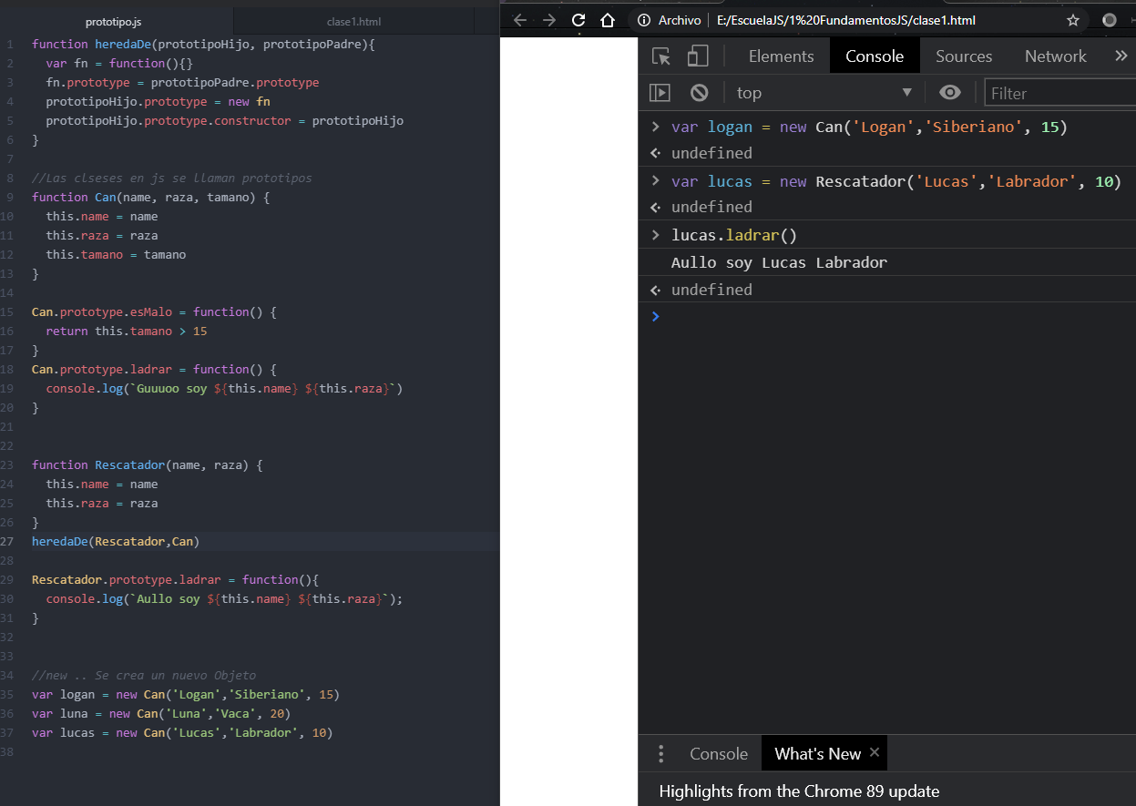
Prototipos Herencia

Slide 28
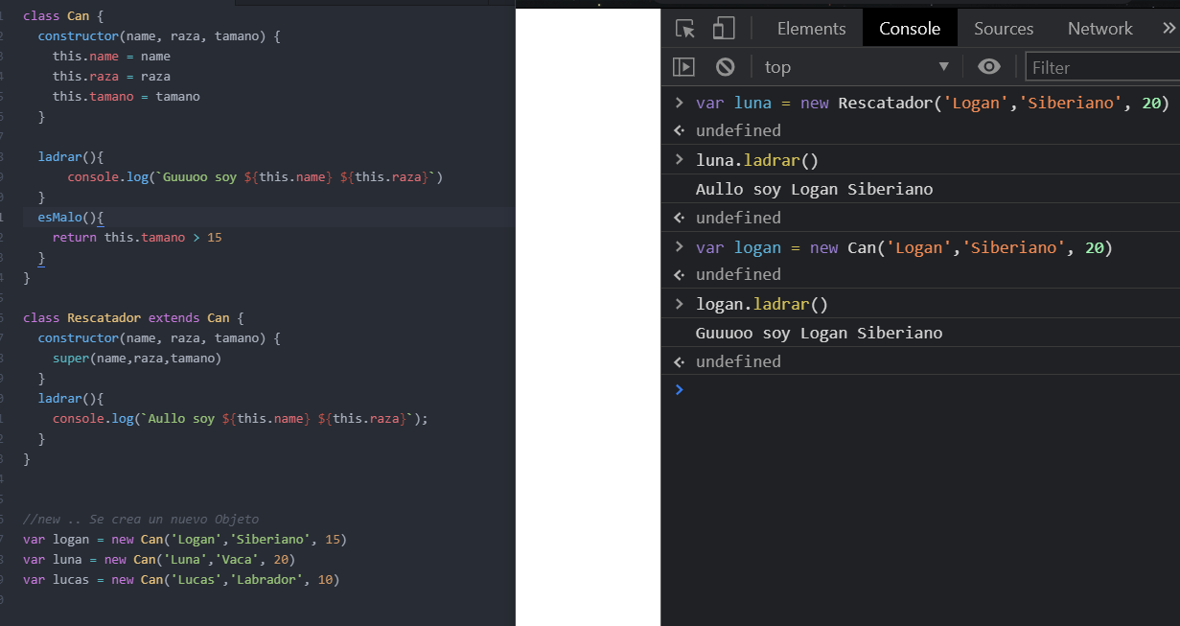
Prototipos Herencia

Slide 29
Asincronismo

Slide 30
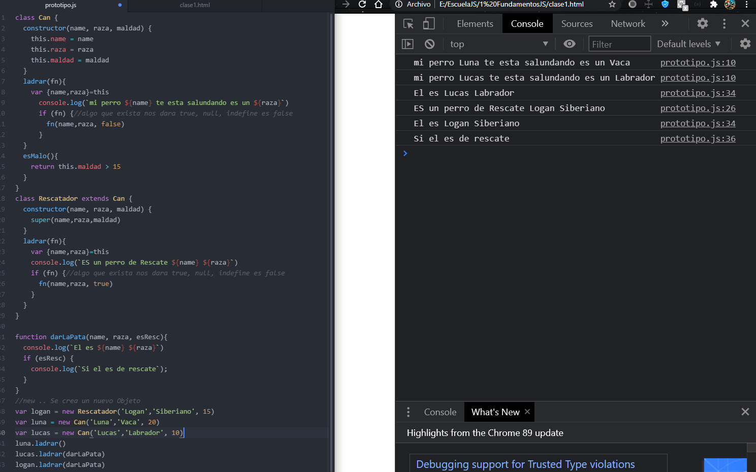
Asincronismo-Funciones como parametros

Slide 31
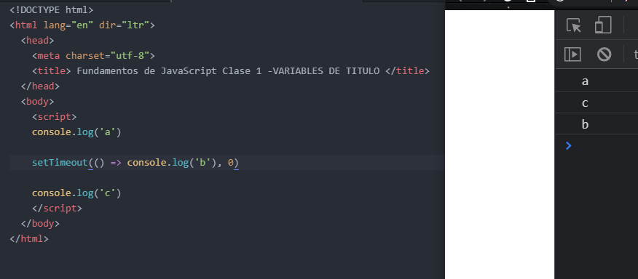
Asincronismo Como Funciona

Slide 32
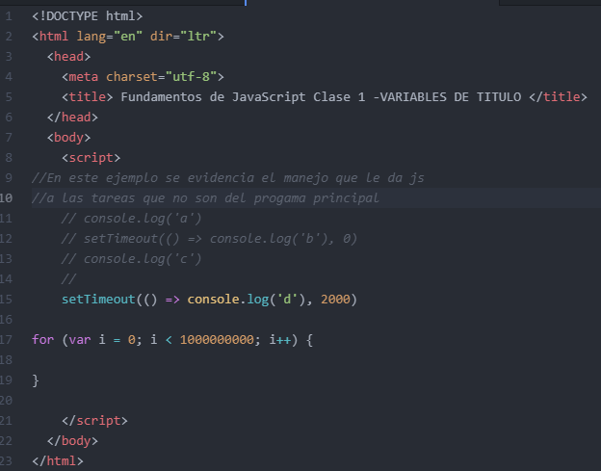
Asincronismo Como Funciona

Slide 33
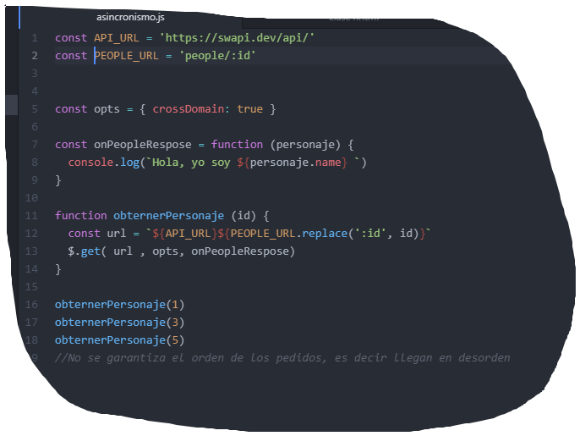
Asincronismo Ejemplo APIREST

Slide 34
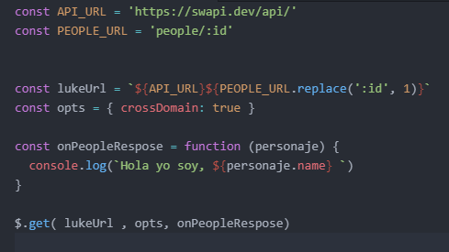
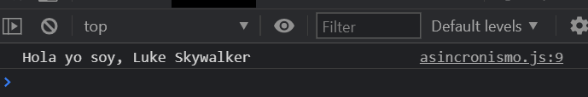
Asincronismo Ejemplo APIREST

